Slide 1
Лабораторная работа №1 АНАЛИЗ ПОВЕДЕНИЯ СИСТЕМЫ С ИСПОЛЬЗОВАНИЕМ КОНТЕКСТНЫХ ДИАГРАММ (DFD)
Кузницына Мария
Здоров Филипп
K3242

Slide 2
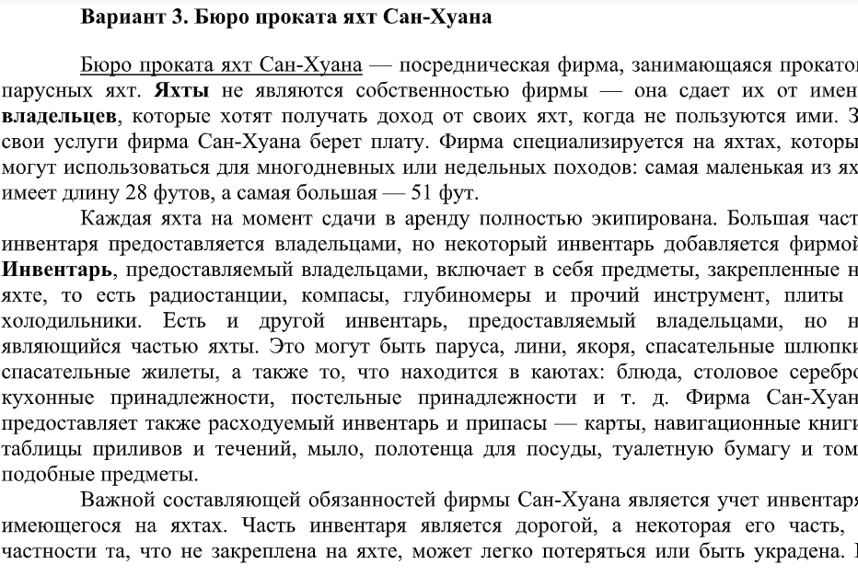
Формулировка предметной области

Slide 3
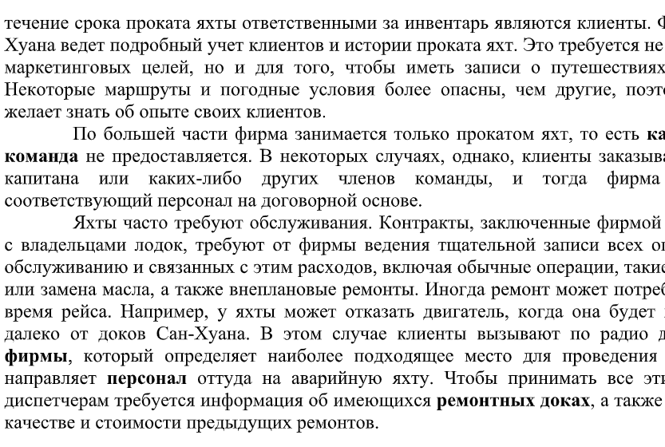
Формулировка предметной области

Slide 4
Назначение ИС для бюро проката яхт Сан-Хуана
Автоматизация процессов обработки заказов и устранения возникающих проблем внутри компании

Slide 5
Основной процесс
Аренда яхты

Slide 6
Объекты
Внешние сущности
Хранилища данных
Процессы
Клиент
Инвентарь
Найм команды
Владелец яхты
Кадры
Учёт инвентаря
Менеджер
Ремонтные доки
Выбор команды
Диспетчер фирмы
Яхты
Ремонт при поломке
Ремонтники
Клиенты
Выбор яхты
Капитан и команда
Обработка личной информации
Составление договора
Проверка опыта клиента

Slide 7
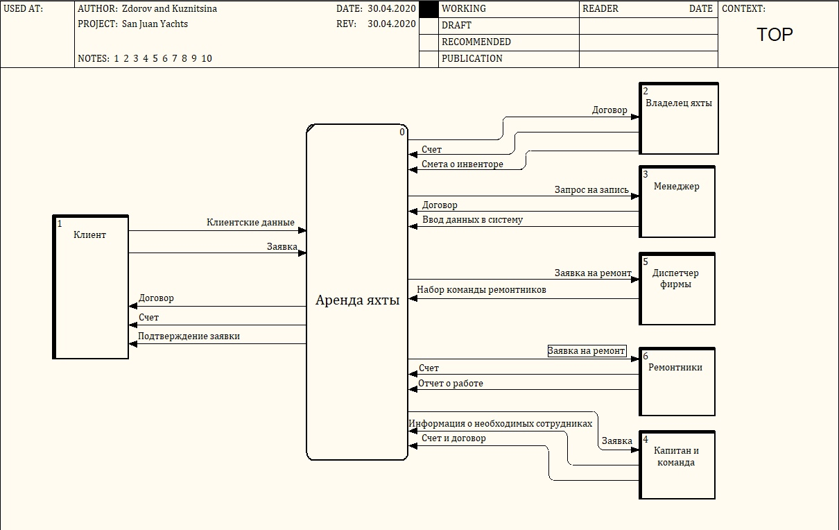
Уровень 0

Slide 8
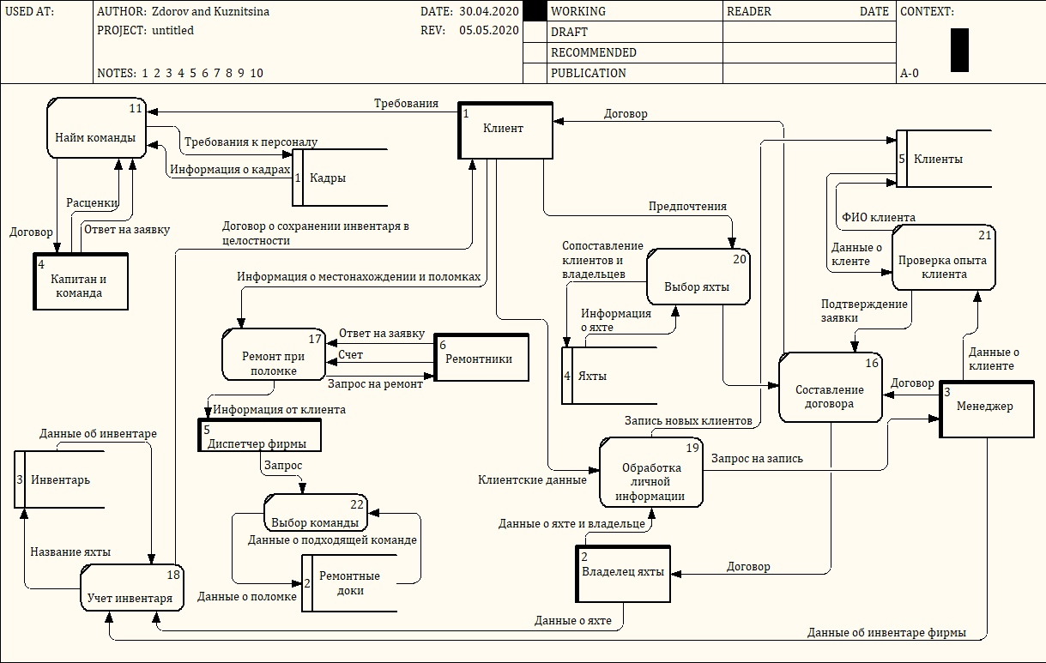
Уровень 1

